Slide 1
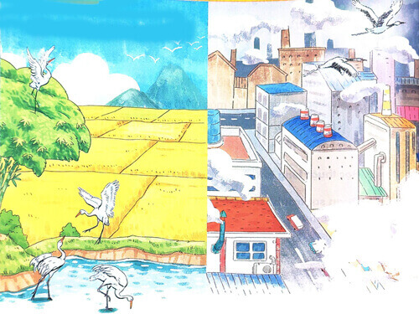
1. Quan sát hai bức tranh:
a. Em thấy gì trong mỗi bức tranh?
b. Em thích khung cảnh ở bức tranh nào hơn? Vì sao?

Slide 2
Những cánh cò
Ông kể ngày xưa, quê của bé có rất nhiều cò. Mùa xuân, từng đàn cò trắng duyên dáng bay tới. Chúng lượn trên bầu trời trong xanh rồi hạ cánh xuống những lũy tre. Hằng ngày, cò đi mò tôm, bắt cá ở các ao, hồ, đầm.
Bây giờ, ao, hồ, đầm phải nhường chỗ cho những tòa nhà cao vút, những con đường cao tốc, những nhà máy tỏa khói mịt mù. Cò chẳng còn nơi kiếm ăn. Cò sợ những âm thanh ồn ào. Thế là chúng bay đi.
Bé ước ao được thấy những cánh cò trên đồng quê.

Slide 3
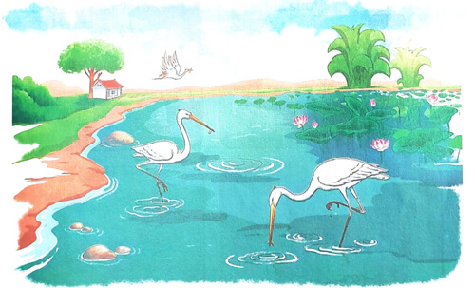

Slide 4
4. Viết vào vở câu trả lời cho câu hỏi a và c ở mục 3:
Hằng ngày, cò đi mò tôm, bắt cá ở (…)
(...) khiến đàn cò sợ hãi.
5. Chọn từ ngữ để hoàn thiện câu và viết câu vào vở:
đường cao tốc ao hồ trong xanh ngọn cây ồn ào
a. Đàn chim đậu trên những (…) cao vút.
b. Từng áng mây trắng nhẹ trôi trên bầu trời (…)

Slide 5
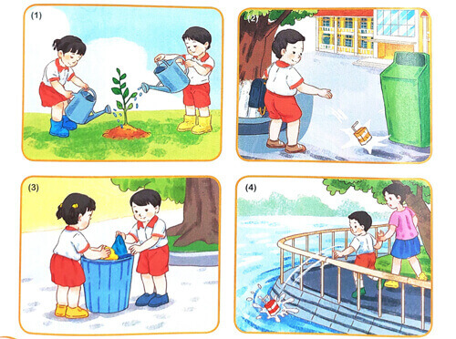
6. Quan sát các bức tranh dưới đây và cho biết việc làm nào tốt và việc làm nào chưa tốt:

Slide 6
8.Chọn vần phù hợp thay cho ô vuông:
a. ong hay ông ? | cánh đ■ | tr■ suốt | ước m■
b. anh hay ênh ? | c■ chim | con k■ | âm th■

Slide 7
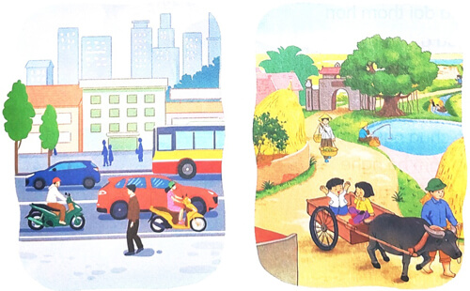
9. Em thích nông thôn hay thành phố? Vì sao?

